Slide 1
Создание прибора для измерения емкости конденсаторов
Должиков Семён Александрович
Ученик 7Б класса
МБОУ СОШ №1 г. Бердска
Научный руководитель: Леонова И. В. 2021

Slide 2
Содержание
1. Цели и задачи проекта
2. История создания первого конденсатора
3. Основные этапы изготовления прибора
4. Апробация прибора и возникшие проблемы
5. Заключение
6. Глоссарий
7. Список литературы

Slide 3

Цели и задачи проекта:
Изготовить прибор, способный измерять емкость конденсаторов независимо от элементов платы и полярности
Подготовить необходимые элементы для сборки
Откалибровать прибор и шкалу
Убедиться в исправности прибора
Обнаружить и разобраться с проблемами
Измерить емкость нескольких конденсаторов

Slide 4
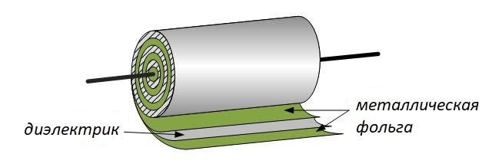
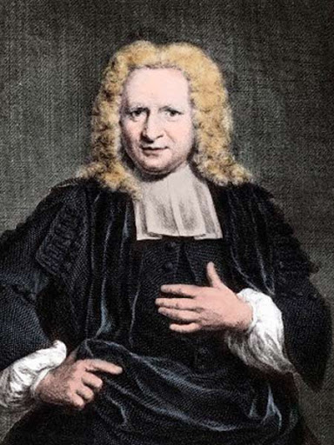
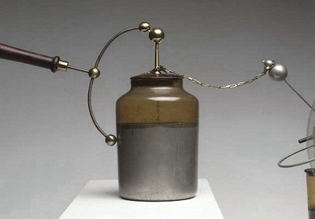
Первый конденсатор был создан в 1745 г. голландским ученым Питером Мушенбруком.
Устройство конденсатора
Первый конденсатор

Slide 5
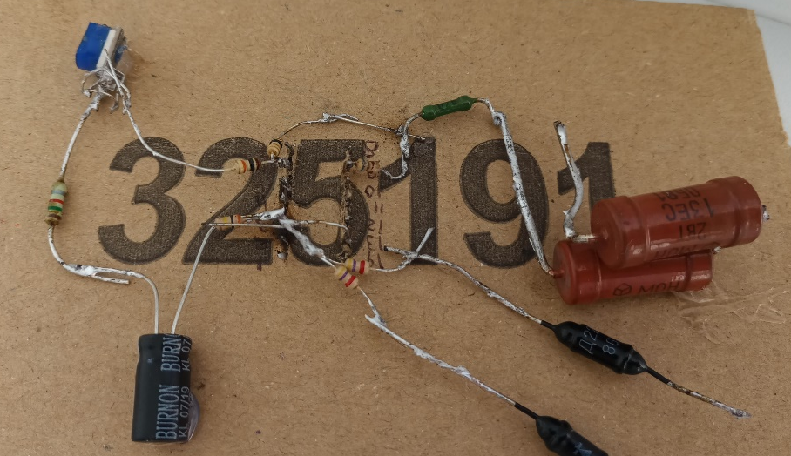
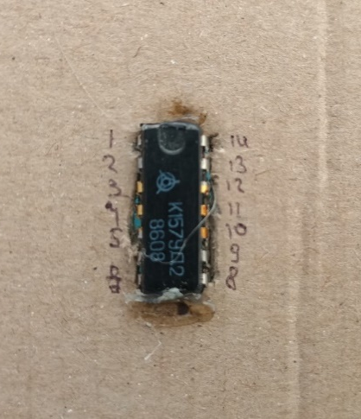
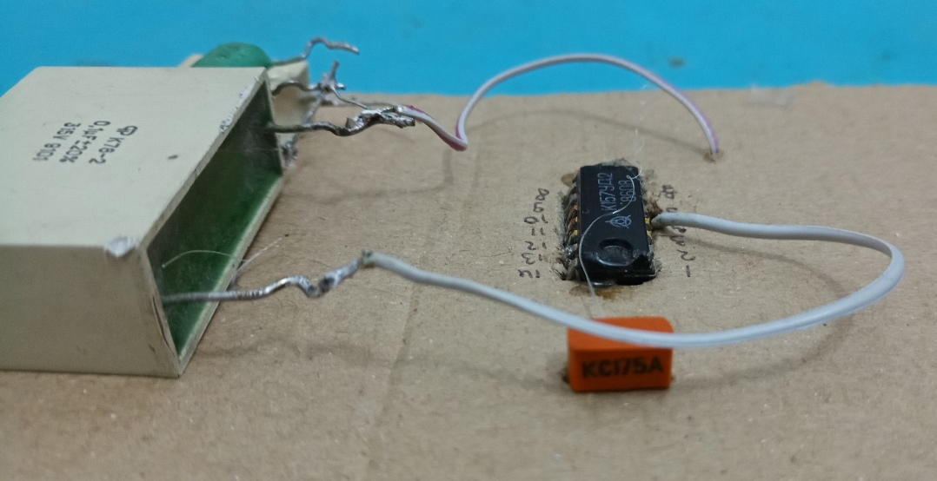
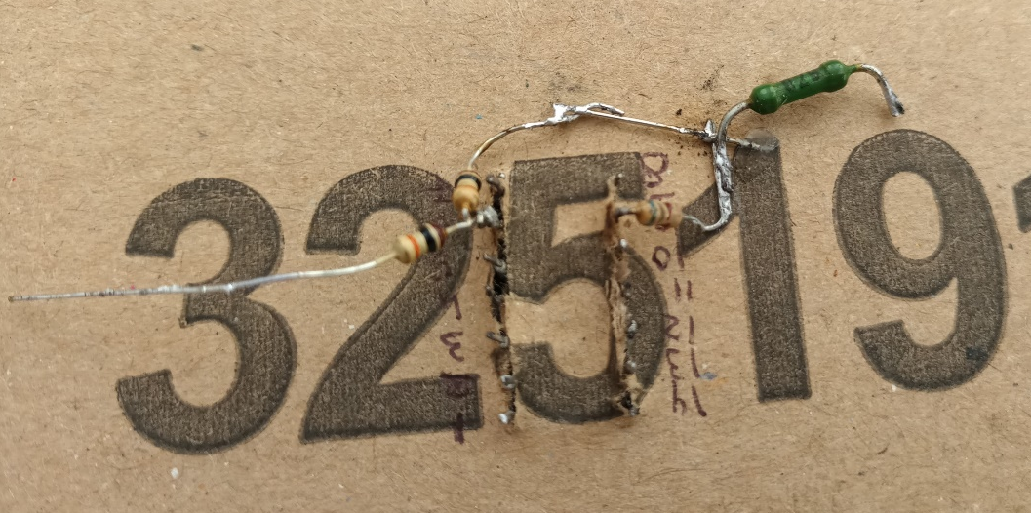
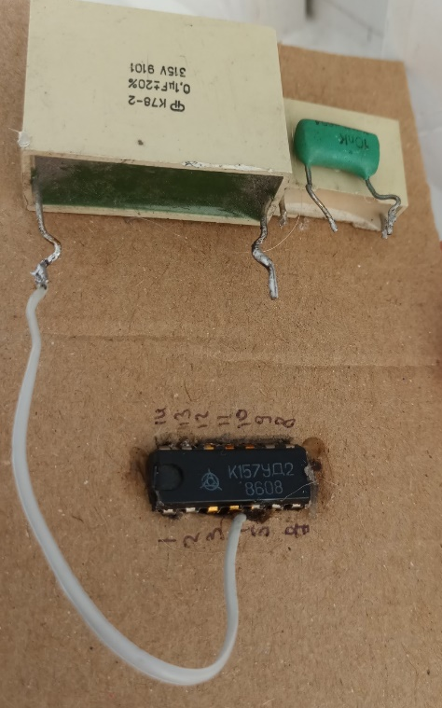
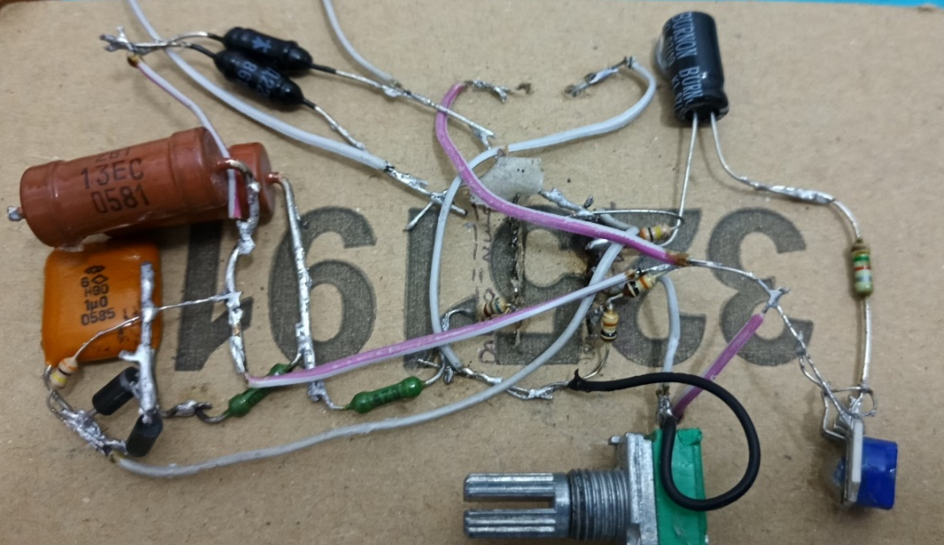
Процесс сборки:
3
1
5
6
4
2

Slide 6
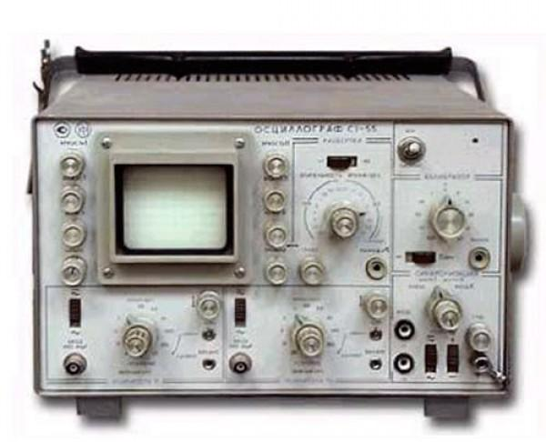
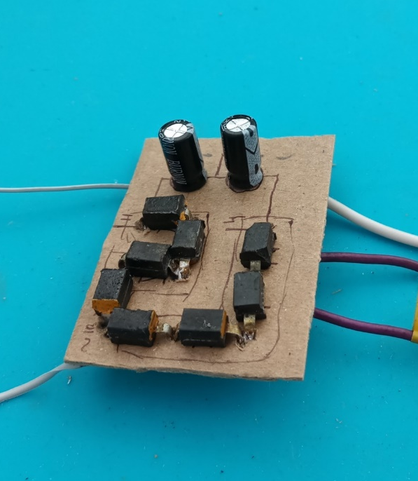
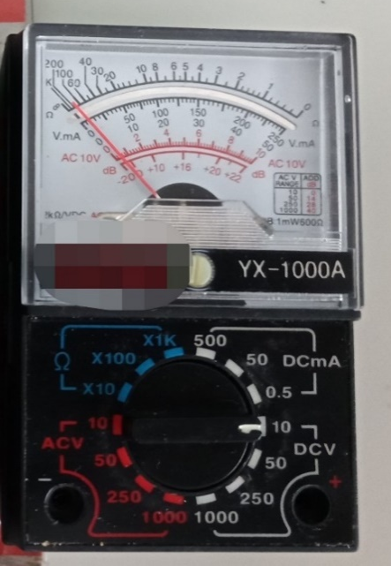
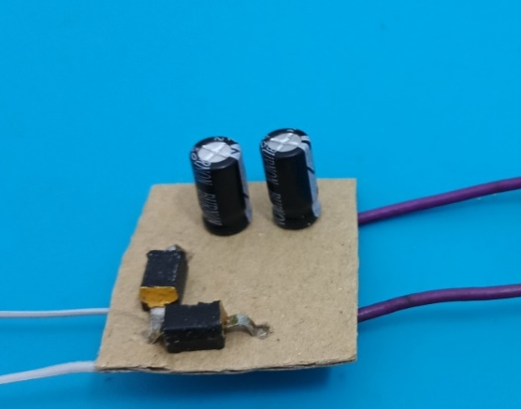
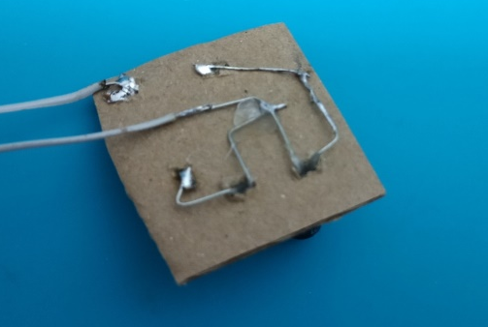
Сборка блока питания и проблемы

Slide 7
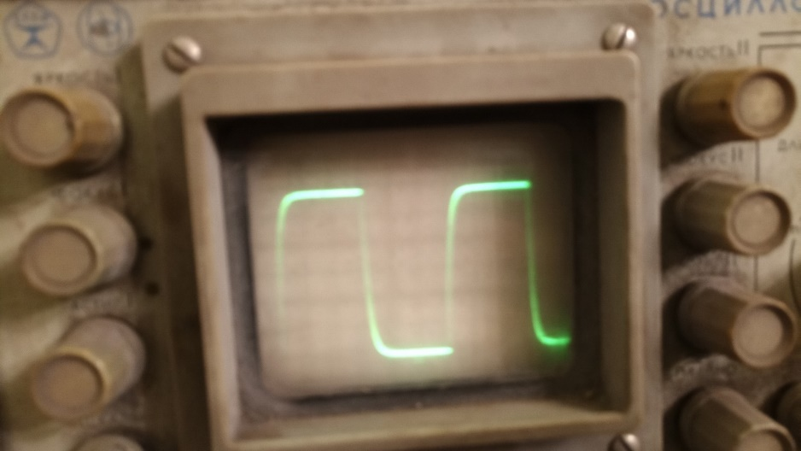
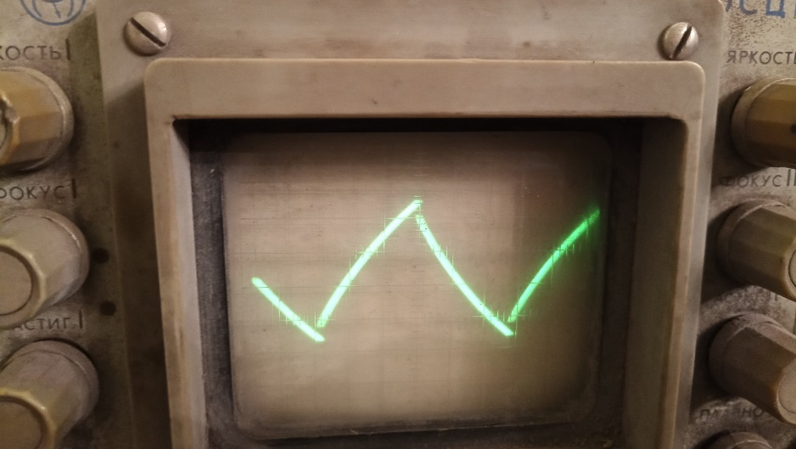
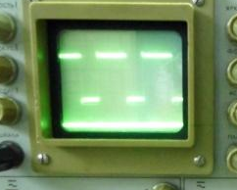
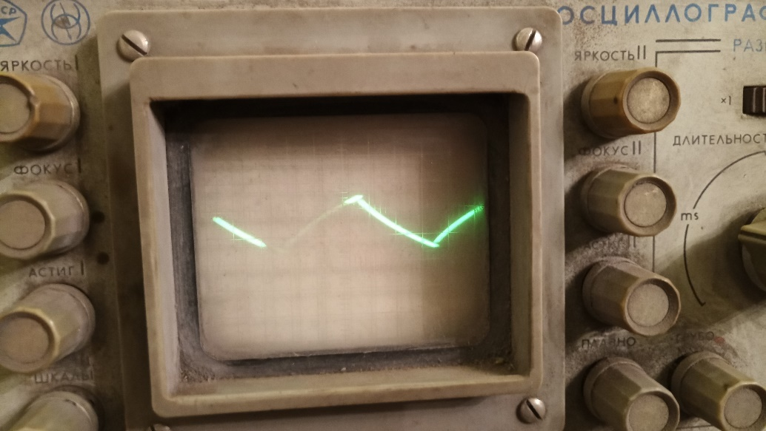
Для того чтобы убедиться в исправности прибора посмотрим наличие импульсов на выходе. Подключим конденсаторы разной емкости, чтобы тоже посмотреть форму сигнала.
10мкФ
50мкФ
Нет конденсатора
100мкф

Slide 8
Вывод:
В своей работе я рассмотрел устройство конденсатора, схемы для работы с ними, сферы применения, а также мною был изготовлен прибор для измерения их емкости.

Slide 9
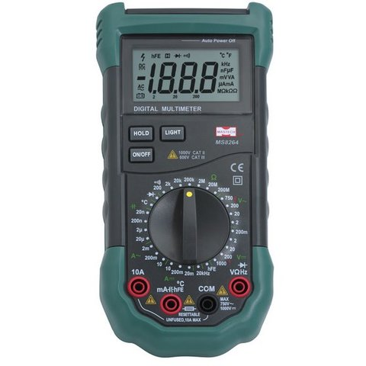
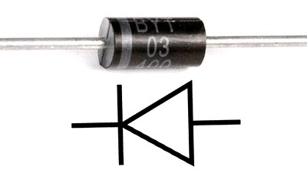
Глоссарий
Диэлектрик — вещество, относительно плохо проводящее электрический ток.
Осциллограф — прибор, предназначенный для исследования амплитудных и временных параметров электрического сигнала, подаваемого на его вход, и наглядно отображаемого непосредственно на экране.
Мультиметр — комбинированный электроизмерительный прибор, объединяющий в себе несколько функций.
Колебательный контур — электрическая цепь, содержащая катушку индуктивности, конденсатор и источник электрической энергии.
Резистор — пассивный элемент электрических цепей, обладающий определённым или переменным значением электрического сопротивления.
Действующее значение силы переменного тока равно силе такого постоянного тока, при котором в проводнике выделяется то же количество тепла, что и при переменном токе за это же время.
7) Емкость – свойство конденсатора накапливать электрические заряды
8) Конденсатор – устройство, позволяющее накапливать заряды.
9) Схема – чертежи, на которых изображены способы соединения электрических приборов в цепь.

Slide 10
Список литературы:
1)
https://www.radioelementy.ru/articles/chto-takoe-kondensator-dlya-chego-nuzhen/
2)
https://www.youtube.com/channel/UCqNzEb1xi6c_l4ZUmozLt9Q
3) Физика. 8 кл. : учебник / А. В. Перышкин. – 3-е изд., стереотип. – М. : Дрофа, 2015. – 238. (c. 151)
4) Физика. 11 класс : учеб. для общеобразоват. Организаций с прил. на электрон. Носителе: базовый уровень / Г. Я. Мякишев, Б. Б. Буховцев, В. М. Чаругин; под ред. Н. А. Парфентьевой. – М. : Просвещение, 2014. – 432 с. (с. 90)

